Slide 1
Formación MongoDB
5
CRUD

Slide 2

1 CRUD
Las operaciones son métodos de una API: NO un lenguaje separado
Los parámetros son documentos BSON
OPERACIÓN | MONGO | SQL
Create | insert / save | INSERT
Read | find / findOne | SELECT
Update | update / findAndModiy / save | UPDATE
Delete | remove / drop | DELETE
Dot Notation: Se puede expresar un BSON no sólo con la notación “json” {a : {b :1}}, también se puede expresar como {‘a.b’ : 1}
Formación MongoDB

Slide 3
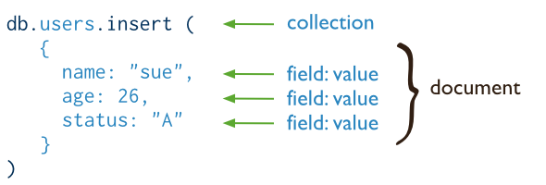
2 Inserción de Datos
ObjectID
Todo documento insertado en MongoDB tiene un campo _id, que identifica unívocamente el documento. Podemos darle cualquier valor al _id, por defecto nos genera un valor.
PRACTIQUEMOS
Formación MongoDB

Slide 4
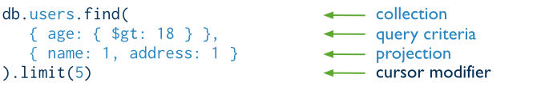
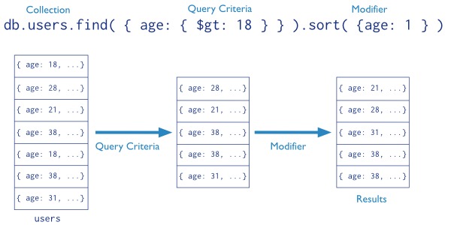
3 Consulta de datos
Para que la cosa funcione esta pastilla de color naranja tiene que estar posicionada por encima de la del título.
Aquí hay otro espacio en blanco que dejamos para no saturar y que los que te leen puedan respirar un poco.
Formación MongoDB

Slide 5
3 Consulta de datos
Insertemos
db.name.insert({a:"1"})
db.name.insert({a:"2", b : null})
db.name.insert({a:1, b:"1"})
db.name.insert({a:2, b:"1", texto:"hola"})
db.name.insert({a:"1", c:true})
db.name.insert({d:{f:1}})
Operadores de consulta (comparación)
JSON
db.name.find({a:”1”}) -> {a:"1"} , {a:"1", c:true}
db.name.find({a:”1”,c:true}) -> {a:"1", c:true}
db.name.find({a:”1”,b:"1"}) -> {}
db.name.find({”d.f”:”1”}) -> {{d:{f:1}}}
db.name.find({d : {f:1}}) -> {{d:{f:1}}}
Formación MongoDB

Slide 6
3 Consulta de datos
Operadores de consulta (comparación)
$ne / $eq
db.name.find({a:{$ne : "1"}}) --> {a:1, b:"1"}, {a:2, b:"1", texto:"hola"},{a:"2"}
db.name.find({a:{$eq : ”1”}}) -> {a:"1"} , {a:"1", c:true}
$gt / $gte / $lt / lte :
db.name.find({a:{$gt : 1}}) --> {a:2, b:"1", texto:"hola"}
db.name.find({a:{$gt : "1"}}) --> {a:"2"}
$in / $nin
db.name.find({a:{$in :[1,2] }}) --> {a:1, b:"1"},{a:2, b:"1", texto:"hola"}
db.name.find({a:{$nin :[1] }}) --> {a:"1"},{a:"2"},{a:2, b:"1", texto:"hola"},{a:"1", c:true}
PRACTIQUEMOS
Formación MongoDB

Slide 7
3 Consulta de datos
Operadores de consulta (comparación)
$regex :
Buscar expresiones regulares (formato PCRE)
db.name.find({ a: { $regex: /HO.*/i} })
db.name.find({ a: { $regex: /la/, $options: 'i'} })
db.name.find({ a: { $regex: '^h' } })
$text :
Búsqueda sobre índices de texto
{ $text: { $search: <string>, $language: <string> } }
$exist
Devuelve los documentos en los que exista el campo
db.name.find({b:{$exists:true}})->{a:"2",b:null},{a:1,b:"1"},{a:2,b:"1",texto:"hola"}
Formación MongoDB

Slide 8
3 Consulta de datos
Operadores de consulta (lógicos)
$or :
db.name.find({$or : [{a :"1"},{a : {$gt : 1 }}, {c:true}] }) ->
{a:"1"},{a:2, b:"1", texto:"hola"},{a:"1", c:true}
$and
db.name.find({$and : [{a :"1"},{a : {$regex : "^1" }}] }) ->
{a:"1"},{a:"1", c:true}
$not
db.name.find({a : {$gt : 1 } }) -> {a:2, b:"1", texto:"hola"}
db.name.find({a : {$not : {$gt : 1 } }}) -> {a:"1"},{a:"2", b : null},{a:1, b:"1"},{a:"1", c:true}
$nor
db.name.find({$nor : [{a :"1"},{a : {$gt : 1 }}, {c:true}] }) ->
{a:"2", b : null}, {a:1, b:"1"}
Formación MongoDB

Slide 9
3 Consulta de datos
Operadores de consulta (arrays)
db.name.insert({a:["1",2]})
db.name.insert({a:[{b:"2"},{b:"3"}]})
Consultas sobre arrays:
db.name.find({a:"1"}) -> {a:["1",2]}
db.name.find({"a.b":"2"}) -> {a:[{b:"2"},{b:"3"}]}
db.name.find({'a.1':2}) -> {a:["1",2]}
db.name.find({a:{$gt :1}}) -> {a:["1",2]}
$elementMatch: devuelve los documentos en los que al menos uno de los elementos del array satisfaga las condiciones
db.name.find({a: {$elemMatch:{$gt :1}}}) -> {a:["1",2]}
$all: devuelve los documentos en los que todos los elementos del array satisfagan las condiciones
db.name.find({a : {$all:["1"}]}}) -> {}
db.name.find({a:{$all:[{$or : [{'a.b':"2"},{'a.b':"3"}]}]}}) -> a:[{b:"2"},{b:"3"}]}
PRACTIQUEMOS
Formación MongoDB

Slide 10
3 Consulta de datos
Otros operadores de consulta
Búsqueda geoespacial:
$type: búsqueda por el tipo de dato
$mod: valida el campo de acuerdo con una operación de módulo
$where: valida el campo contra una expresión javascript
$comment: para añadir comentarios en las queries
Formación MongoDB

Slide 11
3 Consulta de datos
Projections
Nos permite filtrar el contenido de los documentos de salida de una consulta.
db.name.find({},{a:1}) -> { "_id" : ObjectId("5...5"), "a" : "1" },{ "_id" : ObjectId("5...6"), "a" : "2" },{ "_id" : ObjectId("5...7"), "a" : 1 },{ "_id" : ObjectId("5...8"), "a" : 2 },{ "_id" : ObjectId("5...9"), "a" : "1" }
db.name.find({},{a:0}) -> { "_id" : ObjectId("5...5") },{ "_id" : ObjectId("5...6"), "b" : null },{ "_id" : ObjectId("5...7"), "b" : "1" },{ "_id" : ObjectId("5...8"), "b" : "1", "texto" : "hola" },{ "_id" : ObjectId("5...9"), "c" : true }
El campo _id siempre sale… salvo que indiquemos lo contrario
db.name.find({},{a:1,_id:0}) -> {"a" : "1"},{"a" : "2"},{"a" : 1},{"a" : 2},{"a" : "1"}
Operadores projections:
$ : primer elemento del array que coincide con la query
$elemMatch : primer elemento del array que coincide con la condición del elemMatch
$slice: reduce el tamaño del array
Formación MongoDB

Slide 12
3 Consulta de datos
Cursor
La salida de una consulta find es siempre un cursor que es necesario iterar para recuperar toda la información.
Estos métodos se puede ejecutar sobre el cursor:
it : nos devuelve una “página” de la consulta
next () : nos devuelve el siguiente elemento del cursor
hasNext () : nos indica si hay más elementos del cursor
Utilizando los cursores (y código javascript) podemos manipular el resultado de una query para realizar operaciones complejas.
Formación MongoDB

Slide 13
3 Consulta de datos
Otros métodos del cursor
count () : cuenta el número de elementos del cursor
pretty () : formatea la salida del cursor
Recorrer un cursor
var cursor = db.grades.find();
while (cursor.hasNext()){
var grade = cursor.next();
printjson (grade);
}
Formación MongoDB

Slide 14
3 Consulta de datos
Paginación de resultados
limit(<num>) -> denota el número máximo de elementos de una query.
skip(<num>) -> devuelve documento ignorando los <num> primeros.
sort({<field1>: -1|1, <field2>: -1|1...}) -> ordena los resultados de la consulta.
db.name.find({}).limit(2).skip(1).sort({a:-1}) -> {"a":"1"}, {"a":"1", "c":true}
Aunque son métodos, tienen que invocarse al ejecutar el find.
El orden es indiferente.
Formación MongoDB

Slide 15
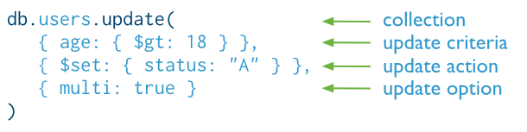
4 Actualizar Información
Update Criteria
En el criterio de búsqueda se pueden aplicar todos los operadores de búsqueda con la misma sintaxis.
Update action
La actualización a ejecutar. Formato BSON.
Formación MongoDB

Slide 16
4 Actualizar Información
Operadores de actualización (campos)
JSON : reemplaza el documento que coincida por el documento dado
{a:"1"} -> db.name.update ({a:"1"},{b:"2",c:"3"}) -> {"b" : "2", "c" : "3" }
$inc : incrementa el valor de un campo sumándole un valor
{a:1} -> db.name.update ({a:1},{$inc:{a : 1}}) -> {"a" : 2 }
$mul : incrementa el valor de un campo multiplicándose por un valor
{a:2} -> db.name.update ({a:2},{$mul:{a : 10}}) -> {"a" : 20 }
$rename : cambia el nombre de un campo
{a:2} -> db.name.update ({a:2},{$rename:{a : z}}) -> {z : 2}
$unset : elimina el campo
{a:2,b:1} -> db.name.update ({a:2},{$unset:{b:””}}) -> {a : 2}
Formación MongoDB

Slide 17
4 Actualizar Información
Operadores de actualización (campos)
$set : modifica el valor de un campo por otro dado
{a:"1",b:"2"} -> db.name.update ({},{$set : {c:"3"}}) -> {a:"1",b:"2",c:"3"}
{a:"1",b:"2"} -> db.name.update ({},{$set : {b:7}}) -> {a:"1",b:7}
{a:"1",b:"2"} -> db.name.update ({},{$set : {b:10,c:"1"}}) -> {a:"1",b:10,c:"1"}
Formación MongoDB

Slide 18
4 Actualizar Información
Operadores de actualización (campos)
Otros operadores:
$min : sólo actualiza si el valor dado es menor que el mínimo del valor actual
$max : sólo actualiza si el valor dado es mayor que el máximo del valor actual
$currentDate : actualiza en un campo la fecha actual
$setOnInsert : sólo añade el campo si se trata de una creación
PRACTIQUEMOS
PRACTIQUEMOS
Formación MongoDB

Slide 19
4 Actualizar Información
Operadores de actualización (arrays)
$ : modificar la posición del array que coincide con el criterio de búsqueda. Sólo se puede indicar un $ por campo en la actualización.
{a:["1","2"],b:[{c:1}]} -> db.name.update ({a:"2"},{$set : {a.$:"3"}}) -> {a:["1","3"],b:[{c:1}]}
{a:["1","2"],b:[{c:1}]} -> db.name.update ({a:"2"},{$set : {a.0:"3"}}) -> {a:["3","2"],b:[{c:1}]}
{a:["1","2"],b:[{c:1}]} -> db.name.update ({a:"2"},{$set : {b.$:"3"}}) -> {a:["1","2"],b:[{c:1},"3"]}
{a:["2","2"],b:[{c:1}]} -> db.name.update ({a:"2"},{$set : {a.$:"3"}}) -> {a:["3","2"],b:[{c:1}]}
Formación MongoDB

Slide 20
4 Actualizar Información
Operadores de actualización (arrays)
$addToSet : añade un valor al array sólo si el valor no existe
{a:["1","2"],b:[{c:1}]} -> db.name.update ({a:"2"},{$addToSet: : {a : "3"}}) -> {a:["1","2","3"],b:[{c:1}]}
{a:["1","2"],b:[{c:1}]} -> db.name.update ({a:"2"},{$addToSet: : {a : "2"}}) -> {a:["1","2"],b:[{c:1}]}
Formación MongoDB

Slide 21
4 Actualizar Información
Operadores de actualización (arrays)
$pop : elimina el primer o el último elemento de un array
{a:["1","2"]} -> db.name.update ({a:"2"},{$pop: : {a : -1}}) -> {a:["2"]}
{a:["1","2"]} -> db.name.update ({a:"2"},{$pop: : {a : 1}}) -> {a:["1"]}
$pullAll : elimina elementos del array que vengan como valor
{a:["1","2"]} -> db.name.update ({a:"2"},{$pullAll: : {a : ["3"]}}) -> {a:["1","2"]}
{a:["1","2","2"]} -> db.name.update ({a:"2"},{$pullAll: : {a : ["2"]}}) -> {a:["1"]}
{a:["1","2","2"]} -> db.name.update ({a:"2"},{$pullAll: : {a : ["2","1"]}}) -> {a:[]}
$pull : elimina elementos del array que satisfagan las condiciones dadas
{a:["1","2"],b:["7"]} -> db.name.update ({a:"2"},{$pull: : {a : "3",b:"7"}}) -> {a:["1","2"],b:[]}
{a:["1","2"],b:["7"]} -> db.name.update ({a:"2"},{$pull: : {a : {$in : ["3","2"],b:"7"}}) -> {a:["1"],b:[]}
Formación MongoDB

Slide 22
4 Actualizar Información
Operadores de actualización (arrays)
$push : añade un valor a un array
{a:["1","2"]} -> db.name.update ({a:"2"},{$push: : {a : "3"}}) -> {a:["1","2","3"]}
Modificadores de push:
$each : permite manipular múltiples items por actualización
$slice : modifica el tamaño del array en la actualización
$sort : ordena los elementos del array
$position : indica la posición para la modificación del array
PRACTIQUEMOS
Formación MongoDB

Slide 23
4 Actualizar Información
Modificadores de actualización
upsert : con este parámetro indicamos que si ningún elemento coincide con el criterio de búsqueda cree un nuevo documento en la colección.
multi : por defecto el método update sólo actualiza un único documento, con este parámetro le indicamos que afecte a todos los documentos que cumplan con el criterio.
Formación MongoDB

Slide 24
4 Actualizar Información
Otras operaciones de actualización
save : inserta o actualiza un nuevo documento. Lo actualiza si encuentra coincidencia con el campo _id del documento enviado como parámetro
findAndModify : actualiza y devuelve el documento actualizado.
Formación MongoDB

Slide 25
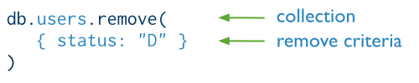
5 Borrado de documentos
Remove
db.collection.remove( <query>, { justOne: <boolean>, } )
Formación MongoDB

Slide 26
5 Borrado de documentos
Drop
Elimina una colección entera, incluyendo documentos e índices.
db.collection.drop()
Formación MongoDB

